Slide 1


简单
VISION PLAN
专注
泡棉包裹产品识别视觉方案（2D）
共创
共赢

Slide 2

01
项目描述
02
项目验证
目录
03
配置清单
04
逻辑流程
CONTENTS
05
评估结果&注意事项
06
售后服务

Slide 3

01
项目描述
●产品名称：泡棉包裹产品
●识别内容：计数
●产品材质：泡棉
●产品颜色：透明白色
●检测区域(mm*mm)：50.0 * 300.0
●最小识别特征大小(mm)：50*300
●最大工作距离(mm)：500
●最小工作距离(mm)：不限制
●来料方式：传送带运输
●识别节拍(pcs/min)：6
●识别时产品运动速度(m/s)：0
●工作距离(mm)：498
方案布局图

Slide 4

02
项目验证
参数名称 | 参数值
智能相机型号 | MV-SC6016M-00C-NNN/V2
智能相机类型 | 智能相机
相机接口类型 | Gigabit Ethernet(1000Mbit/s)
相机像素 | 1408 * 1024
镜头型号 | WWT230-07-70
镜头品牌 | coolens
镜头焦距 | 40.45mm
镜头接口 | C
A(工作距离) = 498mm, B(视野宽度) = 44mm, C(视野长度) = 60mm
视野图

Slide 5
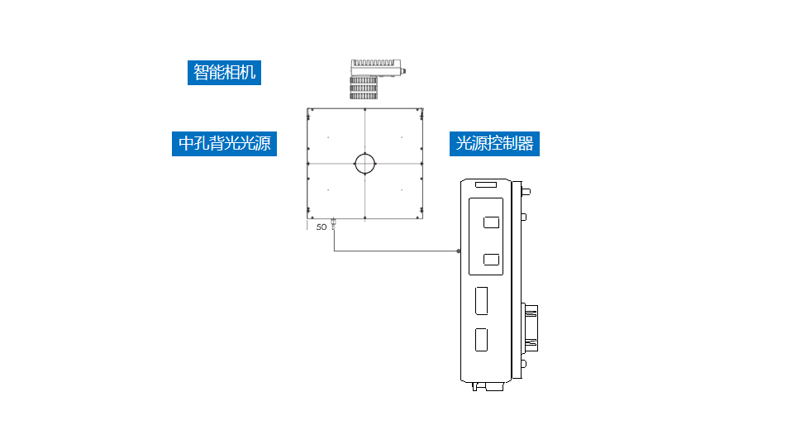
03
配置清单
系
统
构
成

Slide 6

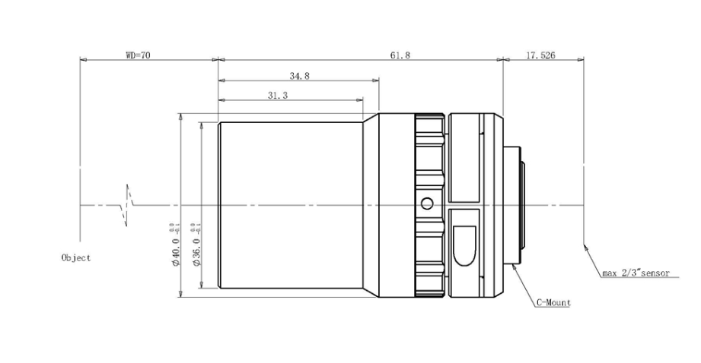
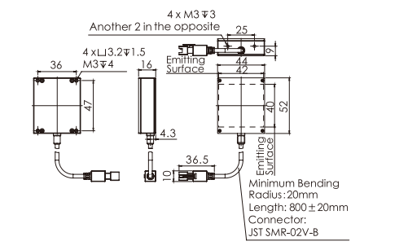
03
配置清单
相机尺寸图
镜头尺寸图
光源尺寸图

Slide 7
03
配置清单
序号 | 名称 | 型号 | 单位 | 数量 | 厂家
1 | 智能相机 | MV-SC6016M-00C-NNN/V2 | 台 | 1 | hikvision
2 | 镜头 | WWT230-07-70 | 个 | 1 | coolens
3 | 光源 | OPT-FL5244 | 个 | 1 | OPT
4 | 工控机 | - | 台 | 1 | -
5 | 显示器 | - | 台 | 1 | -
6 | 软件 | SCMVS | 套 | 1 | hikvision

Slide 8
04
逻辑流程
逻辑流程
├── 图像采集
│ ├── 相机参数设置
│ │ - 调整曝光时间与增益，确保透明白色泡棉在图像中呈现高对比度
│ │ - 设置触发模式为静态采集（因产品静止）
│ │ - 配置图像分辨率匹配50*300mm检测区域
│ ├── 基准图设置
│ - 采集标准泡棉包裹产品的基准图像
│ - 启用基准图位置修正功能（应对可能的微小偏移）
├── 预处理
│ ├── 灰度转换
│ │ - 将彩色图像转换为灰度图以简化处理
│ ├── 对比度增强
│ - 使用直方图均衡化提升泡棉与背景的对比度
├── 斑点计数
│ ├── ROI区域设置
│ │ - 绘制50*300mm矩形检测区域覆盖整个产品
│ │ - 启用掩膜图输出使能参数标识检测区域
│ ├── 灰度阈值配置
│ │ - 设置阈值范围捕捉透明白色泡棉的灰度特征
│ │ - 启用取反向范围值排除背景干扰
│ ├── 计数参数调整
│ │ - 识别数量设为1（单件产品检测）

Slide 9
04
逻辑流程
│ │ - 数量范围设为[1,1]（严格匹配单件产品）
│ ├── 扩展参数优化
│ - 面积范围设置为50*300mm对应像素值
│ - 启用独立位置修正自动订阅基准图修正
├── 结果处理
│ ├── 判断逻辑
│ - 当斑点计数结果=1时判定OK
│ - 当斑点计数结果≠1时判定NG
│ ├── 输出配置
│ - 订阅模块状态字符输出检测结果
│ - 订阅斑点个数数据用于统计分析
├── 通信处理
│ ├── Modbus输出
│ - 配置DO信号输出OK/NG状态
│ - 订阅方案结果数据发送至PLC
└── 统计处理
├── 数据记录
- 记录每次检测的斑点个数与判定结果
├── 合格率统计
- 按班次/小时统计产品合格率
├── 异常报警
- 当连续3次检测NG时触发报警

Slide 10
05
评估结果&注意事项
05 评估结果 & 注意事项
现场环境
相机安装
物料一致性
风险点：风险点：现场存在强光干扰，可能影响透明白色泡棉的成像对比度。
解决方案：解决方案：加装遮光罩或调整光源角度，确保背景均匀无杂光。
风险点：风险点：相机安装高度误差可能导致视野偏移，影响检测区域覆盖。
解决方案：解决方案：使用激光定位辅助安装，确保工作距离与视野匹配设计参数。
风险点：风险点：泡棉厚度或颜色存在轻微差异，可能导致灰度阈值识别不稳定。
解决方案：解决方案：在软件中启用自适应阈值功能，提升对物料微小变化的容错能力。

Slide 11

06
售后服务
该设备上线后使用初期，我们会派专人进行全程跟踪；
处理解决可能发生的设备异常；
对现场人员进行培训指导；
设备调试完成后：售后服务一年；
若客户提出设备升级需求，我们会及时为您提供升级新方案。

Slide 12





机器视觉方案提供商
0535-2162897
www.ytzrtx.com
image@ytzrtx.com
山东省烟台市经济技术开发区泰山路86号内1号

